Slide 1
PRIMERA ENTREGA SISTEMA DE TUTORÍA
INTEGRANTES:
Escobedo Mescco,Angie
Guevara Ferro, Cristian Luis
Gutierrez Daza, Gonzalo
Huillca Mozo, Bryan
Luna Ccasani, Charlie Joel
Quispe Leon, Widmar Raul
Quispe Palomino, Luiyi Antony
Vega Centeno Olivera, Ronaldinho

Slide 2
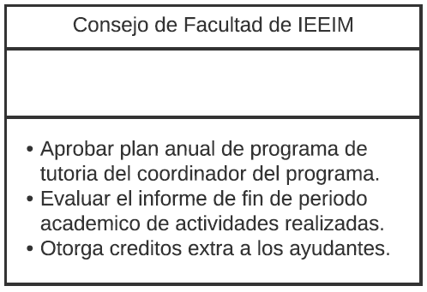
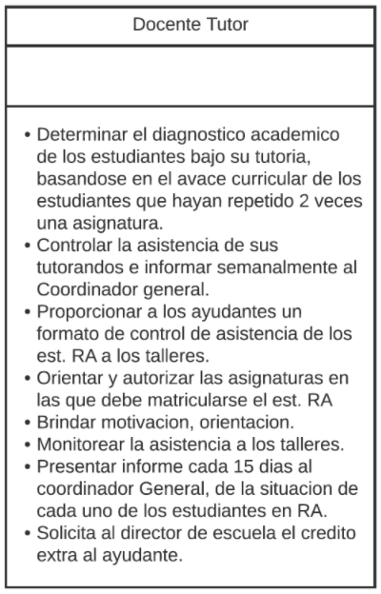
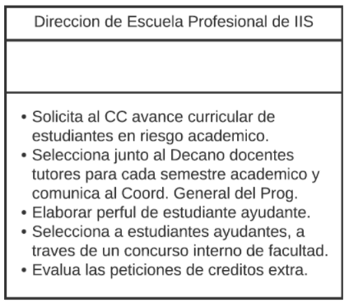
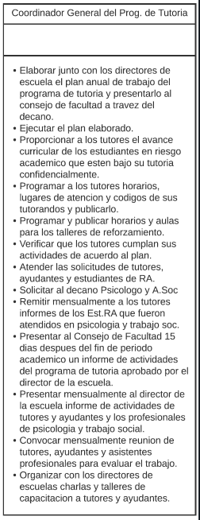
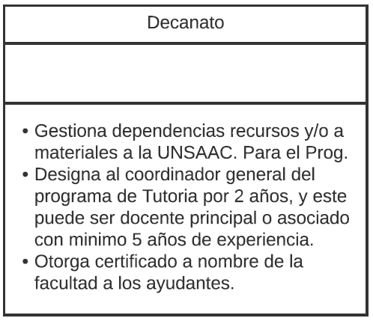
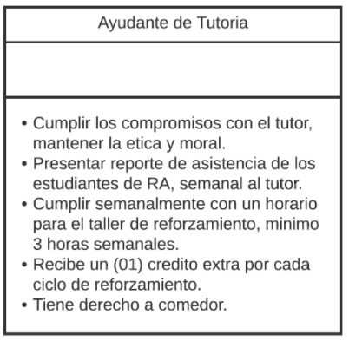
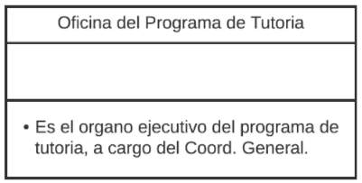
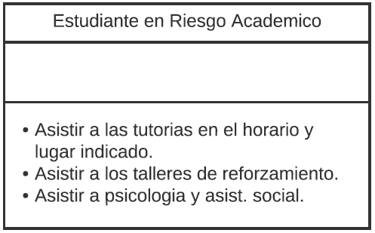
TAREAS SISTEMATIZABLES DEL REGLAMENTO

Slide 3
BOSQUEJO INICIAL DE REQUISITOS
REQUISITOS | PRIORIDAD
El Programa de Tutoría es de carácter obligatorio para los estudiantes que han desaprobado por segunda vez una asignatura (Art. 9°) | M
Identificar a los alumnos que se encuentren en riesgo académico. (Art. 27) | M
Determinar y seleccionar en coordinación con el Decano de la Facultad la cantidad necesaria de Docentes Tutores para cada semestre académico, teniendo en cuenta que cada Docente Tutor tendrá a su cargo el asesoramiento de un número proporcional de estudiantes en riesgo académico. .(Art. 17 b) | M
Registrar los informes de los tutores del estado situacional de cada uno de los estudiantes con riesgo académico que tienen a su cargo. (Art. 23 inciso g). | M
Establecer la obligatoriedad de la tutoría para los estudiantes que desaprobaron por segunda vez una asignatura (Art. 9) | M
Se debe otorgar a los Estudiantes Ayudantes de Tutoría (Art. 14°) | M
Los usuarios(tutores) tienen que recibir todo la información de los docentes que imparten asignaturas a sus estudiantes tutorados.(Art. 13° Funciones del Tutor Académico - Inc. 1 - Pág.5) | M
Monitorear(Visualizar promedios parciales) el desempeño académico del estudiante que se encuentra en riesgo académico durante el periodo académico correspondiente. (Art 11 inciso c ) | M
Proporcionar a cada Docente Tutor el Avance Curricular de los estudiantes en riesgo académico que se encuentran bajo su tutoría.(Art 20 inciso a) | M

Slide 4
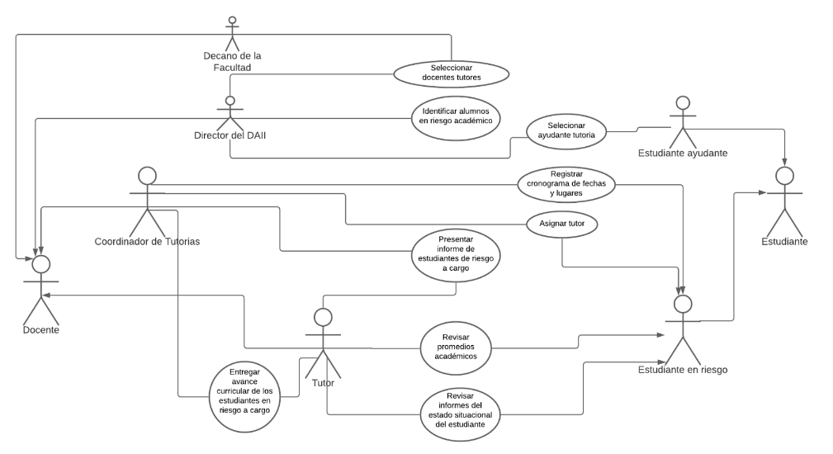
Bosquejo inicial de casos de usos

Slide 5



DISEÑO
Para el desarrollo del diseño de los requerimientos se uso la notación grafica de sintaxis i* la cual usamos las siguientes herramientas:
ACTORES:
Entidades activas que realizan acciones.
Caracterización abstracta del comportamiento de un actor.
Actor con manifestaciones físicas concretas, como un
individuo humano.

Slide 6




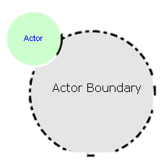

ELEMENTOS:
Representa la intención de un actor.
El actor desea realizar una tarea especifica.
El actor desea la provisión de alguna entidad, física o informativa.
Son metas blandas que no están bien definidas.
ASOCIACIONES:
LIMITES:
Enlace de dependencia.
Limites intencionales de un actor.

Slide 7
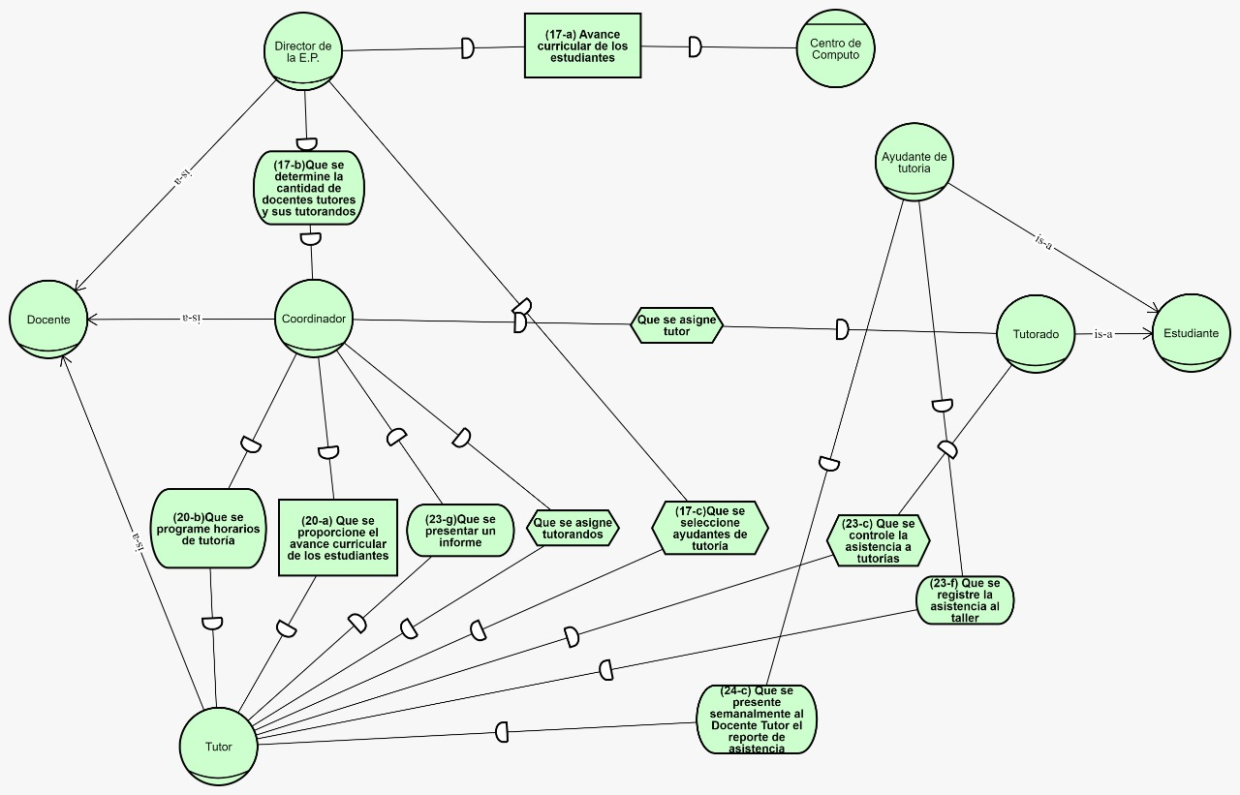
MODEL STRATEGIC DEPENDENCY(SD)

Slide 8
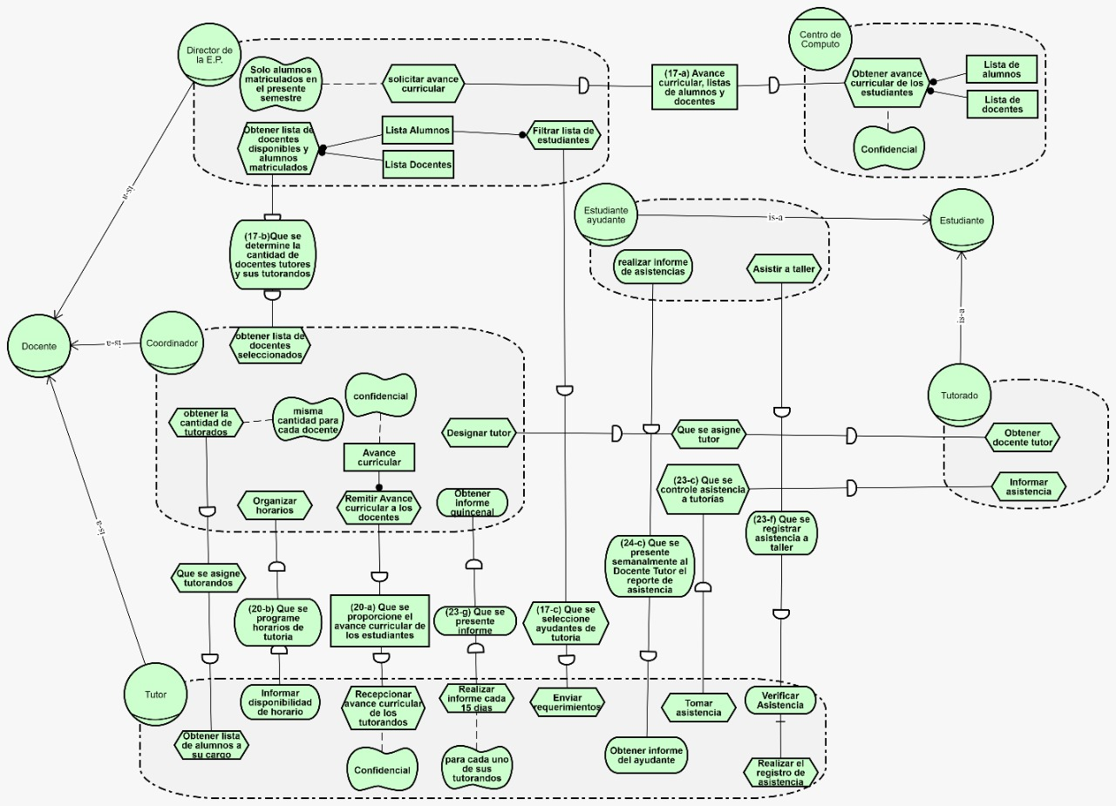
MODEL STRATEGIC RATIONALE(SR)

Slide 9
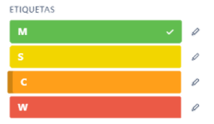
TÉCNICAS
TECNICA MIXTA DE PRIORIZACION DE REQUISITOS:
Técnica de MoScoW
Must have
Should have
Could have
Won’t have
Técnica de clasificación
La técnica de clasificación tiene como objetivo asignar un nivel de prioridad propio para cada requisito utilizando una técnica auxiliar.
Técnica de votación
Esta técnica consiste en tomar un numero de requisitos y asignar esa misma cantidad de puntos para cada parte interesada y repartirlos entre los requisitos.
ETIQUETAS

Slide 10
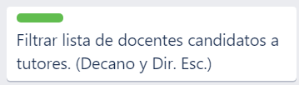

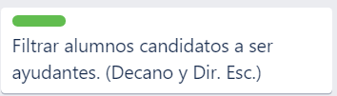
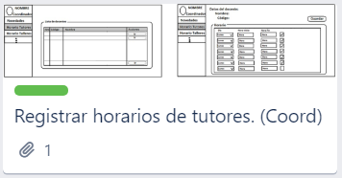
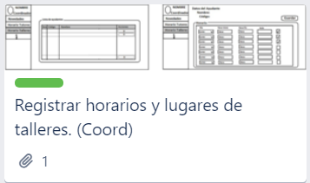
BACKLOG
Se determino las cinco tareas primordiales

Slide 11
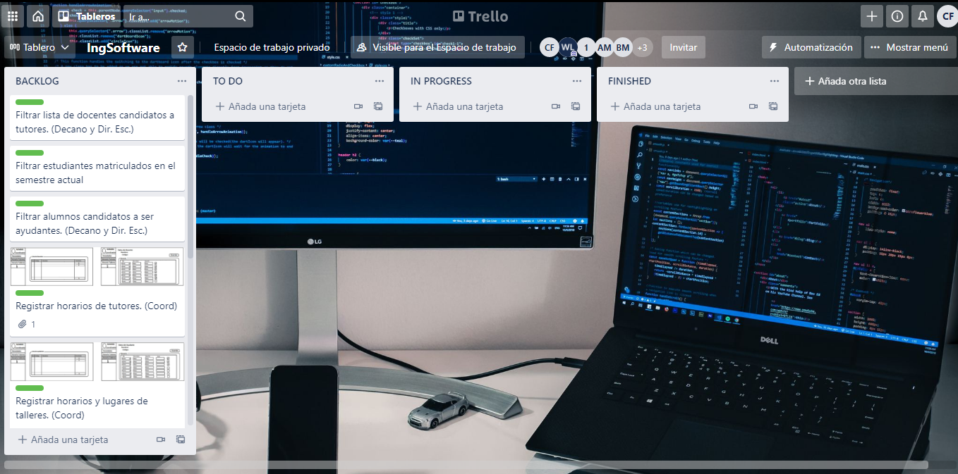

Slide 12
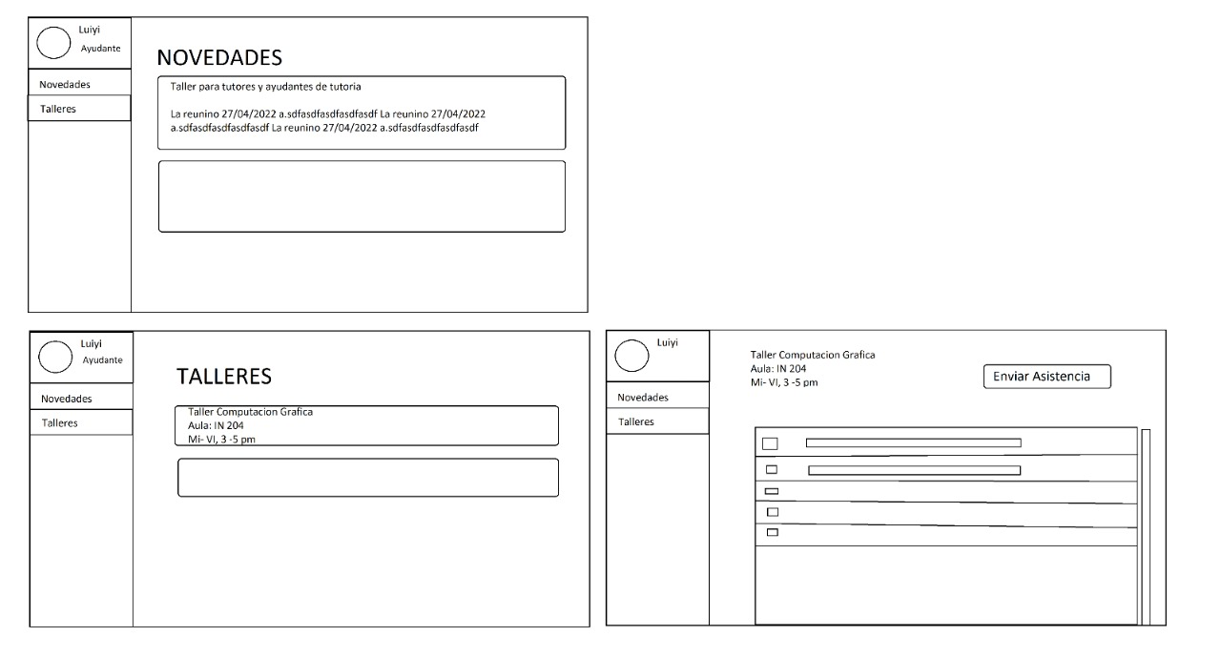
PROTOTIPOS
AYUDANTE

Slide 13
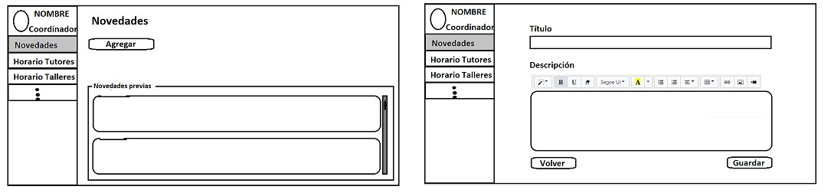
PROTOTIPOS
COORDINADOR

Slide 14
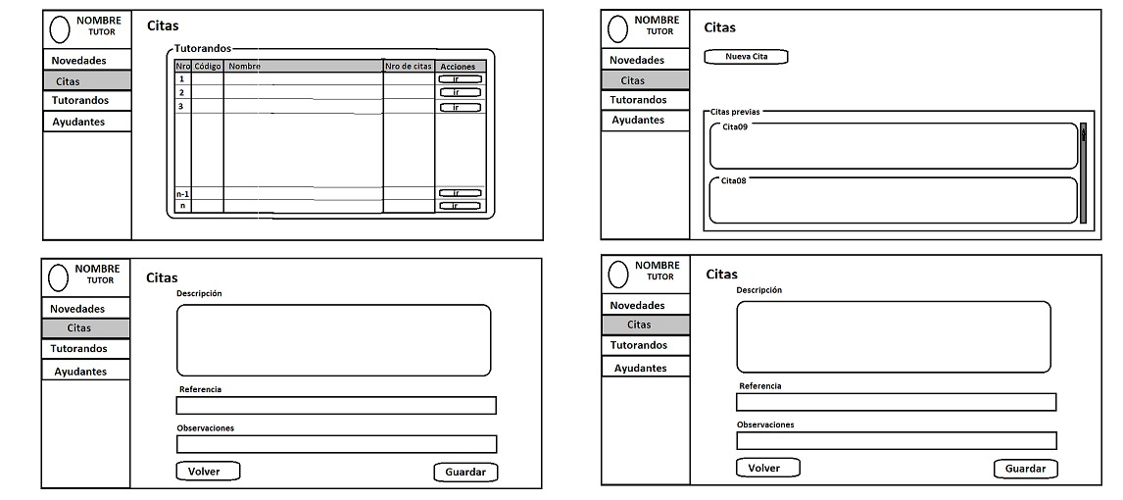
PROTOTIPOS
TUTOR

Slide 15
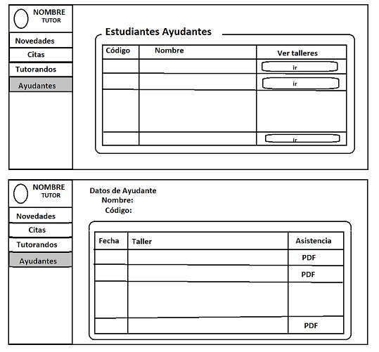
PROTOTIPOS
TUTOR

